Slide 1
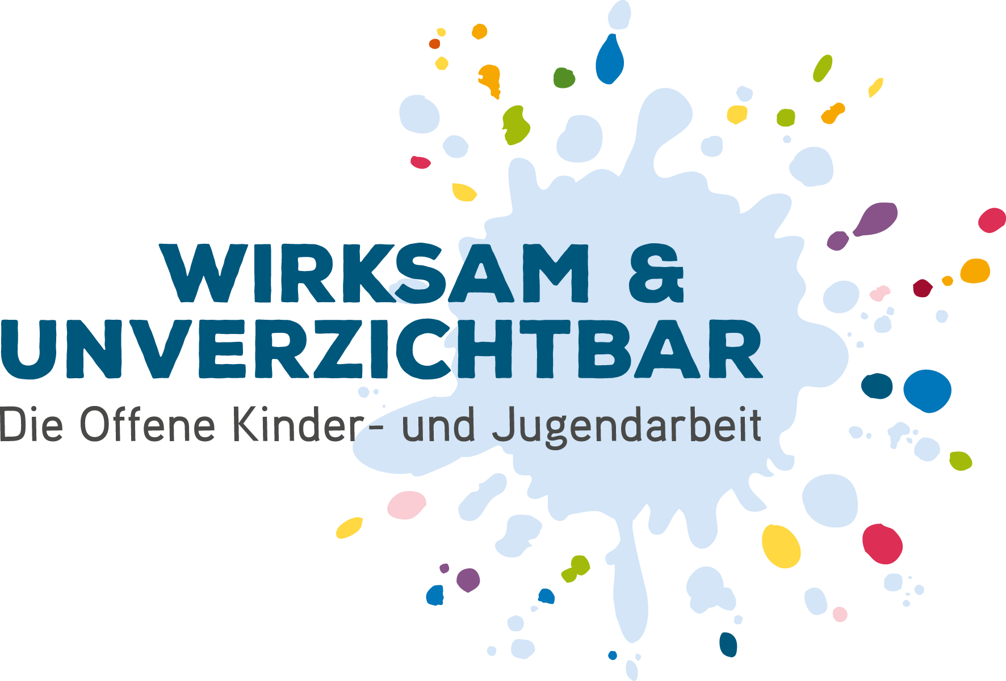

Slide 2
Kulturelle Bildung – Was ist das?
Kulturelle Bildung ist die aktive Auseinandersetzung mit Kunst, Spiel, Kultur und kreativen Ausdrucksformen.
Kulturelle Bildung steht nicht nur für klassische Kunst, sondern umfasst auch digitale Medien, Popkultur, Gaming, Street Art und weitere neue Formen kreativer Praxis.
Ziel: Förderung von Persönlichkeitsentwicklung, Kreativität und gesellschaftlicher Teilhabe
„Kulturelle Bildung eröffnet Zugänge zur Welt und zu sich selbst.“ - Max Fuchs (Kulturpädagoge)

Slide 3
Kernelemente kultureller Bildung
Selbsttätigkeit & Partizipation
Kreativer Ausdruck
Ganzheitliches Lernen
Vielfalt & Interkulturalität
Prozessorientierung

Slide 4
Kulturelle Bildung in der Offenen Kinder- und Jugendarbeit
Niedrigschwellige, freiwillige Angebote
Räume für selbstbestimmtes Ausprobieren und kreative Entfaltung
Beispiele: Workshops, Medienprojekte, kreative Freizeitangebote
Förderung von Integration, Teilhabe und sozialen Kompetenzen
„Offene Kinder- und Jugendarbeit schafft Freiräume, in denen junge Menschen ihre kulturellen Ausdrucksformen entdecken und entwickeln können.“ - Ulrich Deinet (Sozialpädagoge)

